Slide 1
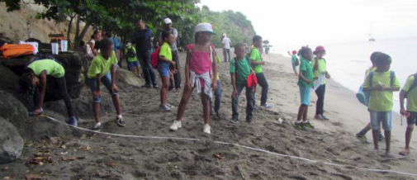
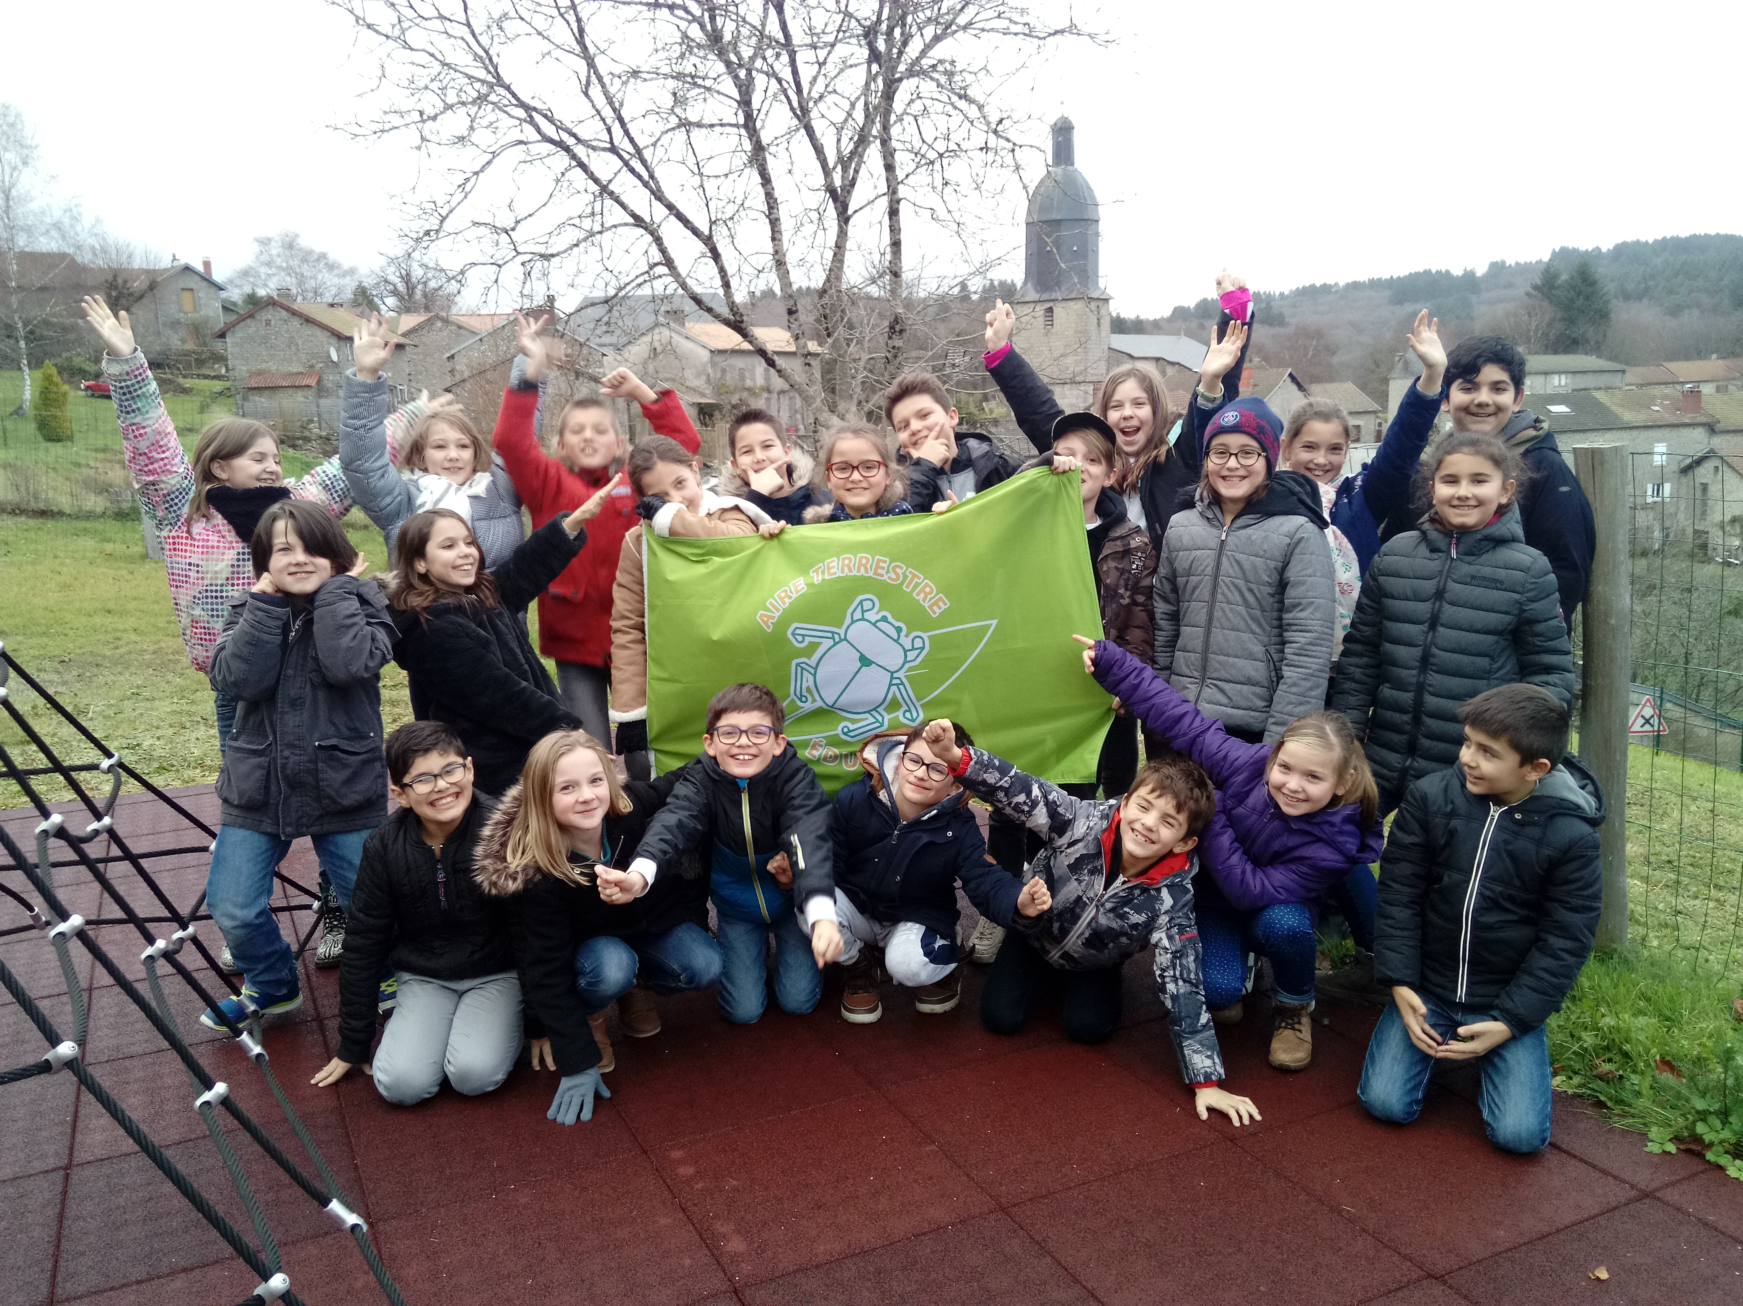




Aires Educatives
Un dispositif coordonné par l’OFB
Déploiement en AuRA
Webinaire du 27/03/26
Mylène MALBRUNOT – SAAMT - OFB DR Auvergne Rhône-Alpes Contact : mylene.malbrunot@ofb.gouv.fr
Noémie HUBY - GRAINE Auvergne-Rhône-Alpes
Contact : noemie.huby@graine-ara.org
Sophie BLAYAC – CPD EDD – DSDEN du Rhône
Contact : sophie.blayac@ac-lyon.fr

Slide 2

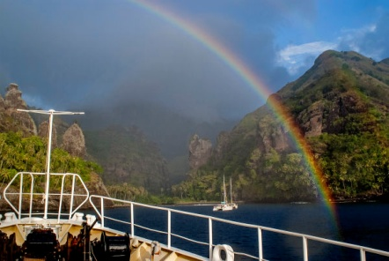
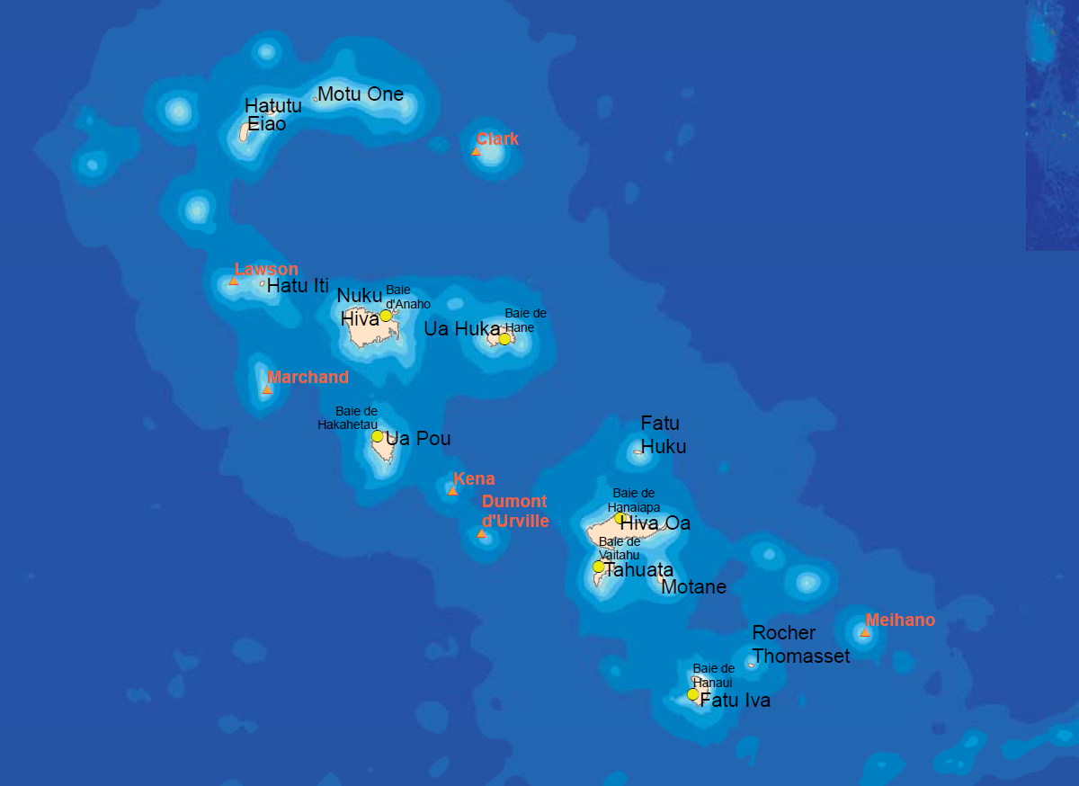
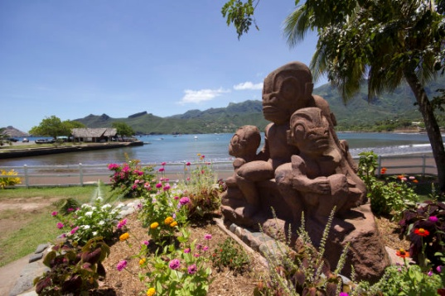

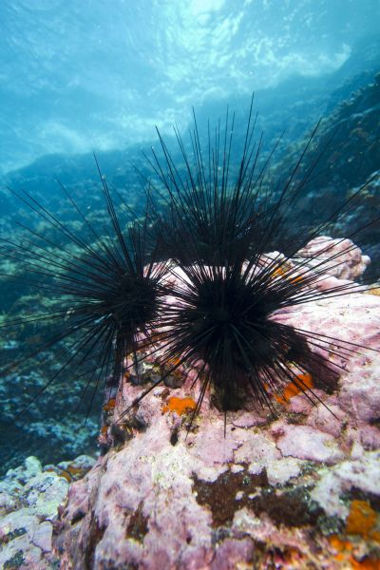
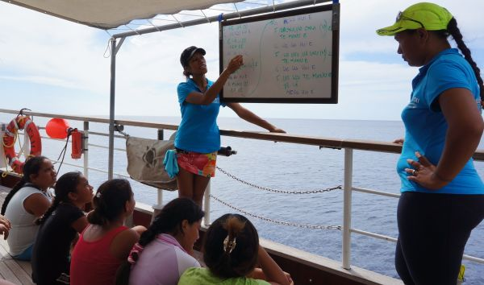
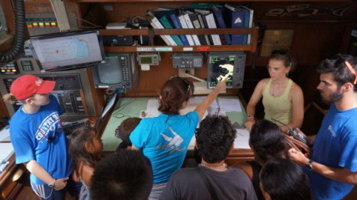
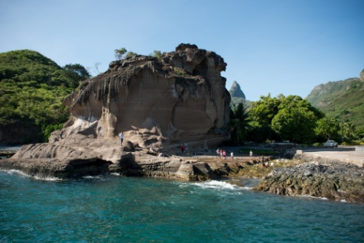
Qu’est ce qu’une aire éducative ?
D’où viennent les Aires Educatives ?
2012 :
Naissance du concept aux Marquises
2015 :
COP 21 : accord entre le MEEM et la Polynésie française
2016 :
COPIL Ministères Environnement, Education, Outre-mer et OFB
2016-2017 :
8 sites pilotes
2018-2019 :
100 AME
Expérimentation
ATE
2019-2020 :
160 AME
50 ATE
2021-2022 :
260 AME
360 ATE
2024 :
Signature
Convention
Ministère EN / OFB
2025-2026 :
~ 2 000 Aires éducatives !!

Slide 3
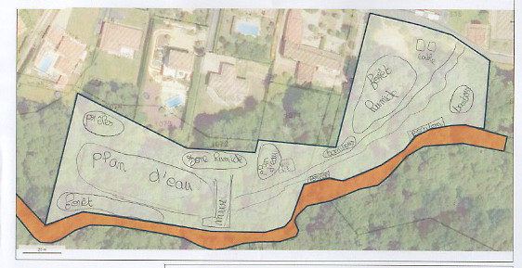
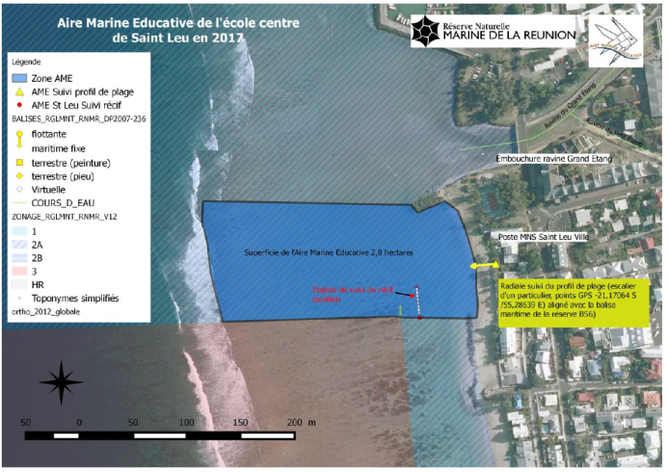
Qu’est ce qu’une aire éducative ?
Le concept
Une zone définie en dehors de l’enceinte de l’établissement
choisie par les élèves
Des milieux très diversifiés
Accessibles à pied, à vélo…
Faire l’école autrement
« Connaître » : acquisition de connaissances sur le patrimoine naturel et culturel
« Vivre » : découverte du territoire et de ses acteurs
« Transmettre » : transmission des savoirs et gestion d’un patrimoine commun préservé
Des élèves d’une ou plusieurs classes qui se l’approprient, apprennent à la connaître et réfléchissent collectivement à sa préservation

Slide 4



Qu’est ce qu’une aire éducative ?
Les acteurs
D
Professeur
Structure
accompagnatrice
Référente
Elèves
Important :
Inscription obligatoire d’une ou plusieurs classes (liens avec les enseignements scolaires) de la fin du cycle 2 (CE2) à la terminale (projet d’école)
Mais possible de faire des liens vers les autres classes et l’extérieur (temps périscolaires)
Structure accompagnatrice : structure personne expérimentée ou diplômée en EDD - Posture de neutralité
Lien enseignant – structure accompagnatrice ⬄ qualité du projet !

Slide 5




Qu’est ce qu’une aire éducative ?
Les acteurs
D
Professeur
Référente
Structure
accompagnatrice
Elèves
Une Aire éducative et ses caractéristiques

Slide 6





Qu’est ce qu’une aire éducative ?
Les acteurs
D
Professeur
Structure
accompagnatrice
Référente
Elèves
Etat des lieux
Action(s)
Objectif(s)
Une Aire éducative et ses caractéristiques

Slide 7
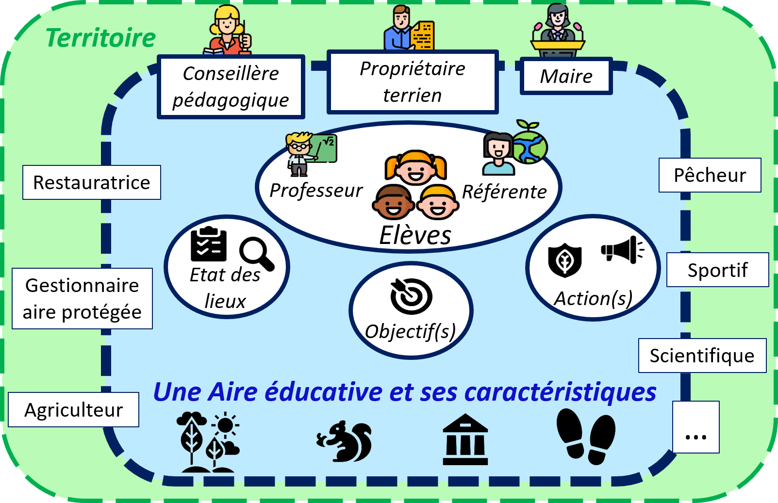
Qu’est ce qu’une aire éducative ?
Les acteurs => ancrage territorial
Syndicat de rivière
Structure
accompagnatrice

Slide 8





Qu’est ce qu’une aire éducative ?
Enseignant/structure accompagnatrice : un binôme déterminant +/- des intervenants ponctuels
Structure
accompagnatrice
  Lien avec les apprentissages scolaires
  Continuité du projet en classe tout au long de l’année (intérêt des élèves)
  Accompagnateur du projet tout au long de l’année
  Lien vers l’extérieur (intervenants ponctuels, mairie…) et s’assure de l’équilibre des points de vue exposés aux élèves
  Appui sur les compétences environnementales
  Intervenants ponctuels
  Apportent des connaissances aux élèves sur leur sujet
  Parlent de leur domaine, peuvent partager leur compréhension des enjeux du territoire
  Compréhension commune du projet
  Accompagnement des élèves sur toute l’année – co-construction du squelette du projet
  Appui mutuel dans les tâches administratives

Slide 9
Qu’est ce qu’une aire éducative ?
Enseignant/structure accompagnatrice : un binôme déterminant pour la qualité du projet
Qui ?
  Structure/personne expérimentée ou diplômée en EDD
  Qui doit adopter la même posture de neutralité que celle demandée à l’enseignant
  Compatibilité avec le Référentiel des Référents (élaboré par le copil national en 05/22) : https://ame.ofb.fr/lib/exe/fetch.php?media=docs_cadrage:referentiel_referents_aires_educatives_vf.pdf
Structure
accompagnatrice
  Proximité géographique => connaissance des acteurs du territoire ; limitation des frais de déplacement
Comment ?
  Prise de contact préalable avec l’enseignant : former le binôme avant de débuter (fin d’année scolaire précédente).
  Anticiper le contact avec la commune – Prospection locale de 2 ou 3 aires potentielles
  Caler les dates d’intervention : environ 1/mois (10 ½ journées en moyenne sur l’année scolaire)… mais sans caler les thèmes abordés (progression choisie par les élèves)
Ressources : contacter le GRAINE et ses réseaux locaux

Slide 10
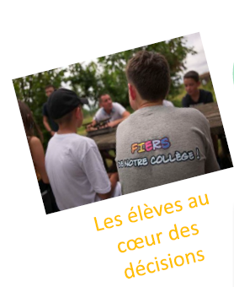
DEROULEMENT DU PROJET
Impliquer les élèves dès le début du projet et faire vivre le Conseil des élèves
Conseil des élèves :
Élèves, enseignant et structure accompagnatrice
Conseil « élargi » :
Élèves, enseignant et structure accompagnatrice
+ élus, gestionnaires, experts, acteurs locaux, etc…
Objectif :
réfléchir sur le projet, le faire avancer
Objectif :
faire partager les réflexions des élèves aux personnes concernées (politiques, gestionnaires, usagers du milieu/site…)
Fréquence de réunion :
aussi souvent que nécessaire
Fréquence de réunion :
1 à 2 fois par an
Comment animer le conseil des élèves : Fiche - Animation du conseil

Slide 11


DEROULEMENT DU PROJET
- Déroulement en fonction de la temporalité du projet
- Pas de nécessité d’aller au bout de la démarche dès la 1°année
Découverte du projet
Visites terrain
Etat des lieux
Questionnements
Problématiques
Actions
Engagement dans le projet
Choix du site
Choix des axes d’étude
Choix des actions
Sur 1 an… ou plus !
Guide méthodologique:
https://ame.ofb.fr/doku.php?id=guide_methodo

Slide 12
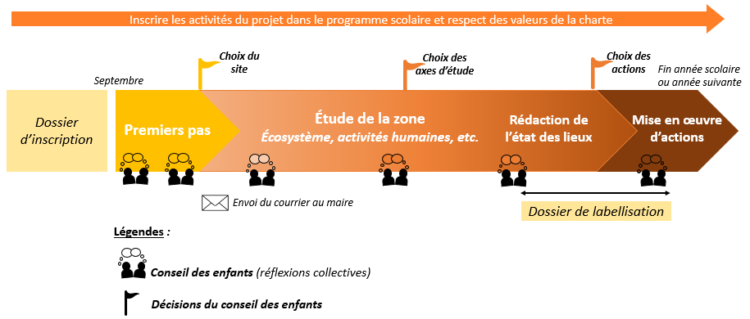
DEROULEMENT DU PROJET
Dynamique du projet et interdisciplinarité
Une méthode basée sur le développement participatif des plans de gestion des aires protégées
Engagement dans le projet
Choix des axes d’étude
Choix des actions
Choix du site
Découverte du projet
Visites de plusieurs sites
Etude du site / état des lieux
-> diagnostique
Définir les enjeux, les problématiques
Définir des actions répondant aux problématiques
Que révèlent ces
informations ?
- Croiser les différents résultats / informations
- Qualifier les pressions sur le site
- Repérer / choisir un enjeu prioritaire pour la préservation du site
Propositions d’actions et lien avec les acteurs / experts
Conseils des élèves élargi : présentation de l’état des lieux, des enjeux et des propositions, puis débat avec des acteurs
Puis
Mise en œuvre d’une (ou plusieurs) action(s) prioritaire(s)
Collecte d’informations objectives sur le site
Alternance temps en classe (cours, recherches documentaires, etc) et temps sur site (lecture de paysage, approche sensorielle, protocole de sciences participatives).
= être en capacité de (se re)présenter le site
Conseil des élèves

Slide 13
DEROULEMENT DU PROJET
Découverte du projet
Visites terrain
Etude du site / état des lieux
Questionnements
Problématiques
Conseils des élèves
Actions
Dynamique du projet et interdisciplinarité
Référentiel compétences EDD – attendus de fin de cycle sur le thème de la biodiversité et des écosystèmes – le tissu vivant de la planète ; érosion, gestion et préservation de la biodiversité - lien vers le Digipad ressources pédagogiques pour enseigner la biodiversité et les écosystèmes
Français
- lecture compréhension de documentaires et de récits en lien avec la biodiversité locale
- production d’écrits : fiches descriptives des espèces, comptes rendus des débats, notices de fabrication, exposés sur le travail réalisé dans l’ATE (journal du projet)
- corpus de mots : enrichissement du lexique
- langage oral : élaborer et formuler ses arguments, prendre la parole lors des débats, réaliser un podcast pour la web radio de l’école
Mathématiques
- dénombrer les espèces vivantes et réaliser des diagramme en barres (comparer le nombre d’espèces dans différentes zones)
- comparer l’évolution de la biodiversité au fil du temps
- mesurer : périmètre et aire de l’ATE
- faire un plan simple à l’échelle de l’ATE
- calculer des distances dans l’ATE
- résoudre des problèmes concrets : budget pour acheter du matériel, évaluer la quantité nécessaire
- observer des formes géométriques, chercher des symétries (dans les feuilles)
Histoire
Caractériser le changement de la biodiversité actuelle et passée – se situer dans le temps (photos anciennes, témoignages)
Géographie
Décrire le lieu avec le vocabulaire de description
Arts plastiques
Projet artistique collectif pour représenter la biodiversité de l’ATE en s’inspirant des pratiques artistiques de différents auteurs
Sciences (apports du référent)
- Pratiquer la démarche d’investigation : question, formulation d’hypothèses, protocole d’observation pour le valider ou non
- Déterminer les espèces de l’ATE en utilisant une clé de détermination.
- Écosystème : comprendre son fonctionnement, les interactions entre les êtres vivants (coopération, prédation, etc.)
Notes:
Coopération : dispersion des graines
Prédation : chaine alimentaire

Slide 14
Education Morale et Civique – extrait des programmes
« L’enseignement moral et civique se déploie, dans la mesure du possible, à partir de l’examen de situations réelles qui permettent aux élèves d’éprouver, de comprendre les principes qui régissent notre société démocratique.
Discussion ou débat privilégient, non l’expression polémique d’opinions antagonistes, mais la mobilisation de connaissances utiles à la formulation claire d’arguments pour débattre et développer sa pensée critique.
Il se prête particulièrement aux travaux et aux démarches qui placent les élèves en situation de coopérer et favorisent les échanges et la confrontation des idées. »
  Engagement des élèves dans un projet collectif concret dans lequel ils vont coopérer et apprendre les règles du débat démocratique
  Elaborer et formuler clairement ses arguments pour participer aux conseils des élèves
  Respecter les règles du collectif pour débattre de façon apaisé
  Respecter la parole des autres
  Prendre en compte les différents points de vue pour développer son esprit critique
  Eprouver leur capacité à se mettre d’accord démocratiquement sur les actions à engager pour préserver la biodiversité (bien commun)

Slide 15
Quelques d’exemples d’actions mises en place sur des ATE pour favoriser le développement de la biodiversité ?
Réaliser des inventaires d’espèces avec des protocoles de sciences participatives (Vigie Nature), apprendre à reconnaitre les espèces locales
Préserver une surface de la tonte ou demander des tontes tardives, comptage des fleurs et insectes avant et après sur ces surfaces
Pièges photos et sonores pour identifier les espèces animales nocturnes
Demander à la commune ou au propriétaire de laisser les arbres morts se décomposer
Arrêter l’éclairage de nuit
Participer à la conception et à la construction d’un objet qui favorise la présence de biodiversité (hôtel à insectes, mangeoires à oiseaux, abris pour les hérissons etc.).
Délimiter une zone de tranquillité (sans passage humain) avec des panneaux pédagogiques
Rédiger une charte de respect du lieu (ne pas cueillir, ne pas déranger, rester sur les chemins…)
Sensibiliser d’autres publics :
  Visites guidées des autres classes
  Panneaux sur le site pour expliquer ces actions au public
  Exposition sur le déroulement du projet à l’attention des parents, réaliser un podcast
  Article sur la gazette communale

Slide 16
aire éducative : plus values
Pédagogiques Et enjeux
Reconnecter les élèves à la nature, au vivant : s’engager avec accompagnement dans le dispositif pédagogique de la classe dehors
Mettre en œuvre la pédagogie de projet interdisciplinaire pour donner du sens aux apprentissages, notamment pour les Ebep qui peuvent retrouver de la motivation
Participer à la formation des écocitoyens de demain conscients des enjeux et en capacité d’agir pour protéger la biodiversité de leur territoire
Renforcer les liens entre les acteurs de la communauté éducative (élèves, parents, enseignants, élus et professionnels) : les acteurs de territoire peuvent changer de regard sous l’impulsion des élèves
Impulser une dynamique de classe très positive avec la capacité à échanger, trouver des solutions aux conflits
=> Une fois la labellisation obtenue, le projet peut être pérennisé en l’inscrivant dans des parcours EDD des élèves et dans le projet d’école

Slide 17
DEPLOIEMENT Des aires éducatives
Dispositif intégré dans la SNB (Stratégie Nationale Biodiversité) : objectif = 18 000 AE en 2030 (= 37 % des établissements) - revu = 9 500 AE (⬄ 20 %) (actuellement 2% environ…)
Accompagnement renforcé par OFB et DGESCO :
  Elaboration d’outils supplémentaires sur la formation :
    Formation à distance : Magistère2 pour les enseignants accessible au 1er semestre 2026
    Objectifs = outiller + informer + témoignages de terrain + activités interactives
    Prochain chantier 2027 : kit de formation académique pour les formateurs
  Projet de recherche RAME (Recherche sur les Aires Marines Educatives) : analyse de 71 AE et apports sur enseignement + bénéfices auprès des élèves
  Propositions d’échanges facilités entre AME et ATE (lien terre – mer / bassin versant)
  Des financements par l’OFB sur 4 ans (2 premières années = 5 K€ - 2 suivantes = 4K€)

Slide 18
Gestion des inscriptions, financements
ofb et labellisation
Pour les nouveaux projets (= démarrage en 09/26)
Inscription seule : dossier de demande à déposer sur la plateforme SAGAE entre le 01/06 et le 13/09/26
Si demande de financements à l’OFB (= aide forfaitaire de 5 000 € pour 2 ans) :
  01/06 - 13/09/26 : dossier d’inscription sur SAGAE
  14/09 - 14/10 : dépôt de la demande sur la plateforme Trousse à Projets avec prolongation de la collecte participative supplémentaire jusqu’au 05/11
  (Réponse en novembre – Paiement en décembre)
NB : l’obtention du financement implique la demande de labellisation au moins 1 fois sur ces 2 années
Important : la demande de financement doit se faire par l’enseignant (mail académique)

Slide 19
Gestion des inscriptions, financements
ofb et labellisation
Pour les projets existants
Labellisation seule : dossier de demande à déposer sur la plateforme SAGAE entre le 01/03 et le 10/05/26
Pertinent d’anticiper : possibilité d’ajouter des éléments sur Sagae en continu toute l’année
Si nouvelle demande de financements à l’OFB pour 2 ans (= aide forfaitaire de 4 000 €) :
  01/03 - 10/05/26 : demande de labellisation (ou renouvellement) sur SAGAE
  11/05 - 11/06 : dépôt de la demande sur la plateforme Trousse à Projets avec prolongation de la collecte participative supplémentaire jusqu’au 29/06
  (Réponse en juillet – Paiement en septembre)

Slide 20
Les labels
Apporter une reconnaissance au travail des acteurs et des élèves
Apporter une méthodologie et un accompagnement pour la mise en place des projets
Référencer afin de créer du lien et du partage entre les projets
Pourquoi un label ?
Comment l’obtenir ?
S'inscrire auprès de l’OFB (plateforme SAGAE)
Octobre
Mettre en place son projet en suivant les principes de la charte et de la méthodologie
Mai
Demander le label
Important : demande de labellisation non obligatoire la 1° année… mais nécessaire en fin d’année 2 si financement OFB
Gouvernance du label
Comité de pilotage national (OFB, Ministères de la Transition écologique, de l’Education nationale et des Outre-mer)
Cellule d’appui nationale à l’OFB
Groupes régionaux aires éducatives (DR OFB, Académies, DREAL, Graine, DRAJES + autres acteurs pertinents suivant la région)

Slide 21
Ressources sur les aires éducatives
Vidéo de présentation générale : https://www.youtube.com/watch?v=lnVEo3au8aI
Vidéo de présentation Canopé : https://www.reseau-canope.fr/notice/les-aires-educatives-un-projet-engageant-pour-la-transition-ecologique
Centre de ressources = le wiki pour toutes les infos sur les aires (c’est quoi, comment on fait, liens avec les animations, etc…)
Le guide méthodologique pour le premier et le second degré
Les padlets : collèges et lycées et écoles
Le carnet d’accompagnement pour démarrer l’état des lieux
La plateforme d’inscription des Aires Educatives = Sagae
La page OFB pour toutes les actualités notamment le financement
En AuRA, site du GRAINE avec replay de webinaires et actualités
Contacts pour tout renseignement :
  OFB AuRA - Mylène MALBRUNOT : mylene.malbrunot@ofb.gouv.fr
  GRAINE AuRA - Noémie HUBY : noemie.huby@graine-ara.org
AUTRES RESSOURCES :
Digipad Biodiversité et Ecosystèmes
Site OFB : ressources complémentaires pour Scolaire et enseignant

Slide 22
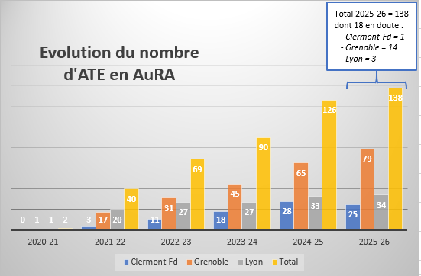
Déploiement EN AUVERGNE RHÔNE-ALPES
Bilan des inscriptions
Année scolaire 2020-2021 : 2 écoles labellisées
Année scolaire 2025-2026 :
138 établissements engagés avec 31 nouvelles inscriptions validées
33 (2 anciennes + 31 nouvelles) subventionnées par l’AAP OFB

Slide 23
Déploiement EN AUVERGNE RHÔNE-ALPES
Bilan des inscriptions
Année scolaire 2025-2026 – 138 (dont 18 en doute) ATE inscrites – Répartition par département :
Académie | Dépt | Etablissements | Structures accompagnatrices
Clermont-Fd | 03 | 3 écoles | LPO – Syndicat mixte des Monts de la Madeleine
 | 15 | 5 écoles | CPIE – Moments Nature
 | 43 | 5 écoles (dont 1 en doute) | Passeuse de nature – Les Pieds à terre – OCCE 43 – CBNMC – Ecole de la Nature
 | 63 | 10 écoles 2 collèges | CPIE – CEN Auvergne – Fais et Ris – Ligno dans les bois – Aloha Evasion Les Poussins du Coq noir – Photographe EDD – Biloba – Domaine de la Planche
Grenoble | 07 | 16 écoles | CEN - Plaine et Terre – Permaculture Outils d’autonomie – La Rose et l’Hellébore – Nature en Mont Pilat – VIE – Chemin de traverse – LPO – Mésange et Libellule – Pierres feuilles ciseaux – SISMAE – Passeuse de nature
 | 26 | 14 écoles (dont 5 en doute) 1 collège (en doute) 1 Maison Familiale et Rurale | PNR Vercors – LPO – Mille Traces - Lysandra MFR Zimeline
 | 38 | 21 écoles (dont 6 en doute) 1 collège | Espace Nature Isère – PNR Vercors – Il y a – PN Ecrins – LPO - PNR Charteuse - CEN – Le Pic Vert – Peuples et Nature – Culture Caillou – Naturama – Maewan – Ecoute voir – Nature et Montagne
 | 73 | 10 écoles 1 collège (en doute) | PN Vanoise – Maison de la réserve du marais de Lavours – RNR Tourbière des Saisies – Accompagnatrice en montagne – Naturellement enfant - Terre de Graines
 | 74 | 12 écoles (dont 1 en doute) 2 collèges | CPIE – Maewan – Ide-ô le lien naturel Aster CEN 74
Lyon | 01 | 7 écoles 2 collèges (dont 1 en doute) + 1 ITEP | CEN Rhône Alpes – Syndicat rivière Ain aval – FNE – CC de la Dombe Atelier Fica – Terres de Graines
 | 42 | 7 écoles | Nature en Mont Pilat – CPIE - PNR Pilat – SM Monts de la Madeleine – Madeleine Environnement Association Roannaise de Protection de la Nature - CEN
 | 69 | 15 écoles (dont 2 en doute) 2 collèges | Ile du Beurre – PNR Pilat – Arthropologia - Nature en Mont Pilat SMIRIL – S’ortie – La Renarde des Alpes - LPO – Elycoop - Naturama

Slide 24
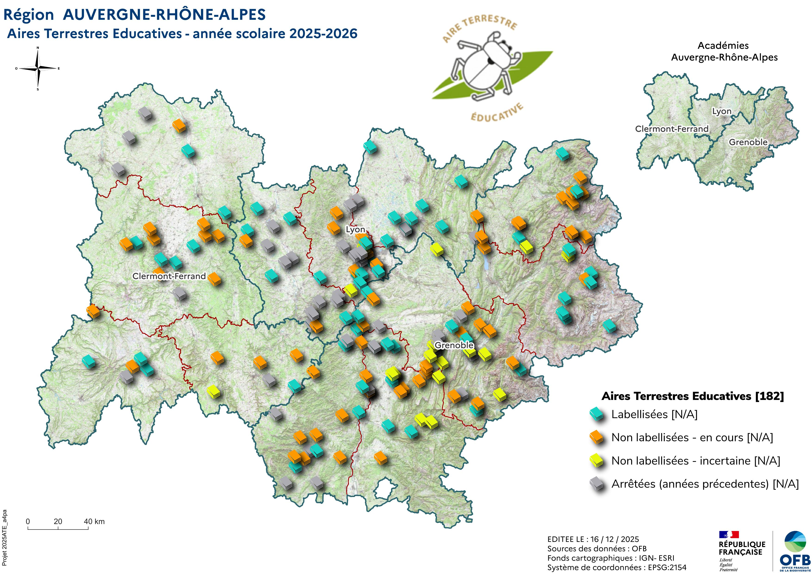
Année 2025-2026
AuRA :
138 ATE
(dont 18 en doute)
[60]
[60]
+ A consulter : carte interactive en ligne
[18]
[44]

Slide 25
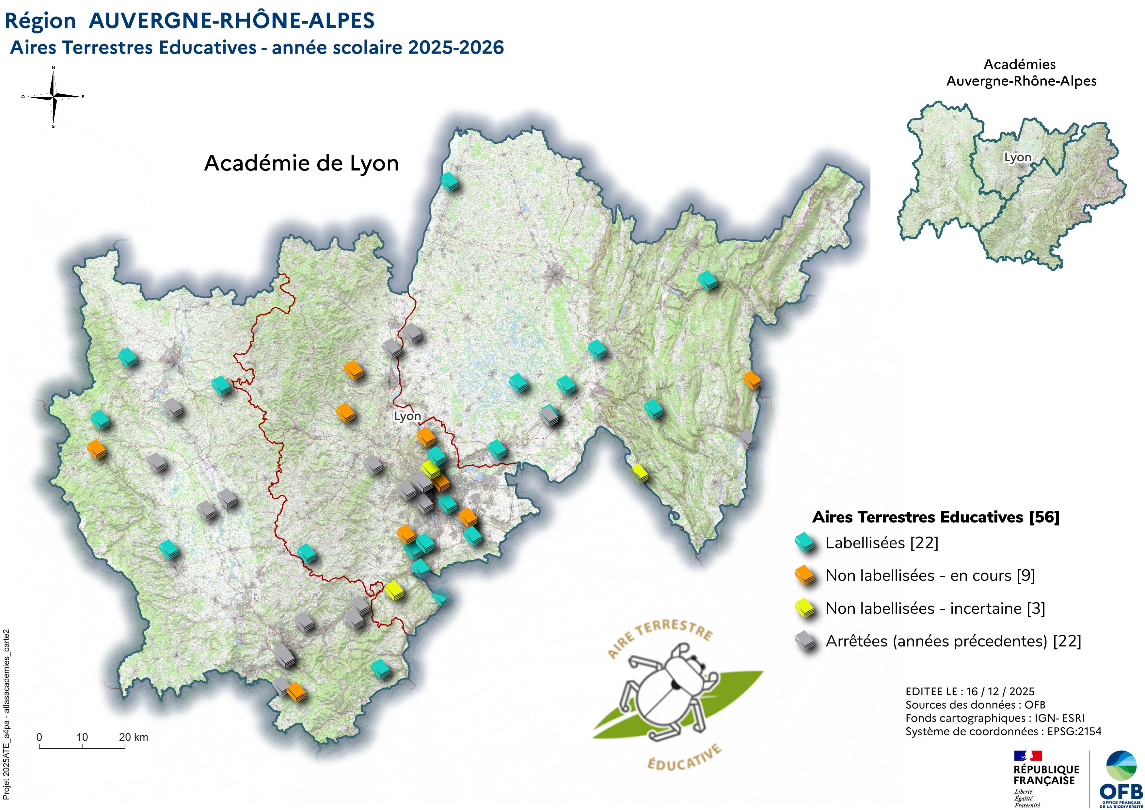
Année
2025-2026
Académie Lyon :
34 ATE
(dont 3 en doute)
+ A consulter : carte interactive en ligne

Slide 26
Déploiement EN AUVERGNE RHÔNE-ALPES
Académie de Lyon - ATE dans l’Ain (10) :
Dpt | Etablissements | Commune | Structures accompagnatrices | Historique
01 | Ecole élémentaire | La Boisse | Atelier Fica puis FNE à partir de 2024/25 | Labellisée depuis 06/2022
 | Ecole élémentaire | Boz | CEN Rhône Alpes | Labellisée depuis 06/2022
 | ITEP Paul Morlon | Chatillon la Palud | Atelier Fica | Labellisée depuis 06/2022
 | Ecole élémentaire La Bovagne | Meximieux | Atelier Fica | Labellisée depuis 06/2022
 | Ex-Collège Chartreuse de Portes Centre de loisirs (*) | Briord | CEN Rhône Alpes | Labellisée depuis 06/2023 – Refus en 06/25
 | Ecole élémentaire | Tenay | CEN Rhône Alpes | Labellisée depuis 06/2024
 | Ecole élémentaire | Charix | CEN Rhône Alpes | Labellisée depuis 06/024
 | Ecole primaire | Versailleux | CC de la Dombes | Labellisée depuis 06/025
 | Collège Louise de Savoie | Pont-d'Ain | Syndicat de la Rivière d'Ain Aval et affluents | Labellisée depuis 06/2025
 | Ecole Les Sept Sages | Corbonod | Terre de Graines | Inscrite en 09/2025
(*) : en doute

Slide 27
Déploiement EN AUVERGNE RHÔNE-ALPES
Académie de Lyon - ATE dans la Loire (7) :
Dpt | Etablissements | Commune | Structures accompagnatrices | Historique
42 | Collège Nicolas Conté | Régny | Association Roannaise de Protection de la Nature | Labellisée depuis 06/2024
 | Ecole primaire Bourg | Roisey | Nature en Mont Pilat | Labellisée depuis 06/2023
 | Ecole primaire Bourg | Saint-Just-en-Chevalet | Madeleine Environnement | Labellisée depuis 06/2022
 | Collège de la Côte Roannaise | Renaison | Association Roannaise de Protection de la Nature | Labellisée depuis 06/2025
 | Ecole primaire | Champdieu | CEN Rhône Alpes | Labellisée depuis 06/2025
 | Ecole élémentaire Bourg | Champoly | SM Monts de la Madeleine | Inscrite depuis 09/25
 | Ecole primaire privée Saint Joseph | St Genest Malifaux | CPIE des Monts du Pilat (+ PNR Pilat) | Inscrite depuis 09/25

Slide 28
Déploiement EN AUVERGNE RHÔNE-ALPES
Académie de Lyon - ATE dans le Rhône (17) :
Dpt | Etablissements | Commune | Référents | Historique
69 | Ecole primaire (*) | Échalas | Ile du Beurre - PNR Pilat | Labellisée en 06/22
 | Ecole primaire Alphonse Daudet (*) | Lyon | Arthropologia | Labellisée en 06/24
 | Ecole primaire Les P'tits Romains | Saint-Romain-en-Gal | Nature en Mont Pilat | Labellisée depuis 06/23
 | Ecole primaire privée Saint Vincent La Tourtière | Millery | SMIRIL | Labellisée depuis 06/24
 | Ecole élémentaire De Flévieu Le Haut | Ternay | SMIRIL Arthropologia | Labellisée depuis 06/24
 | Ecole primaire Hubert Reeves | Saint-Symphorien-sur-Coise | S'ortie | Labellisée depuis 06/24
 | Ecole élémentaire Joseph Sibuet | Mions | La Renarde des Alpes Arthropologia | Labellisée depuis 06/25
 | Ecole élémentaire Louis Pasteur | Lyon 8e Arrondist | Arthropologia | Labellisée depuis 06/2025
 | Collège Jean de Tournes | Fontaines sur Saône | LPO | Labellisée depuis 06/25
 | Ecole élémentaire Jean Moulin | Brignais | Naturama | Inscrite en 09/24
 | Ecole Ombrosa | Caluire et Cuire | La Renarde des Alpes | Labellisée depuis 06/25
 | Ecole primaire privée Notre Dame | Vernaison | SMIRIL S'ortie | Labellisée depuis 06/25
 | Ecole élémentaire Louis Armand | Villeurbanne | Elycoop | Inscrite en 09/2025
 | Ecole primaire | Montmelas Saint Sornin | LPO | Inscrite en 09/2025
 | Ecole primaire des Cabornes | Curis au Mont D'Or | Arthropologia | Inscrite en 09/2025
 | Ecole élémentaire Jean Macé | Saint Priest | Arthropologia | Inscrite en 09/2025
 | Collège les Pierres Dorées | Val d'Oingt | Arthropologia | Inscrite en 09/2025
(*) : en doute

Slide 29

Temps d’échanges
Cette photo par Auteur inconnu est soumis à la licence CC BY-NC

Slide 30
MERCI POUR VOTRE ATTENTION
Mylène MALBRUNOT – SAAMT - OFB DR Auvergne Rhône-Alpes Contact : mylene.malbrunot@ofb.gouv.fr
Noémie HUBY - GRAINE Auvergne-Rhône-Alpes
Contact : noemie.huby@graine-ara.org
Sophie BLAYAC – CPD EDD – DSDEN du Rhône
Contact : sophie.blayac@ac-lyon.fr

